Slide 1
代数
zhx

Slide 2
代数的重要性
最强大的计算工具
最基本的数学知识
近世代数的贡献
三大不可尺规作图问题
五次及以上的方程没有根式解
同构问题的计数
近代以及现代的加密技术

Slide 3
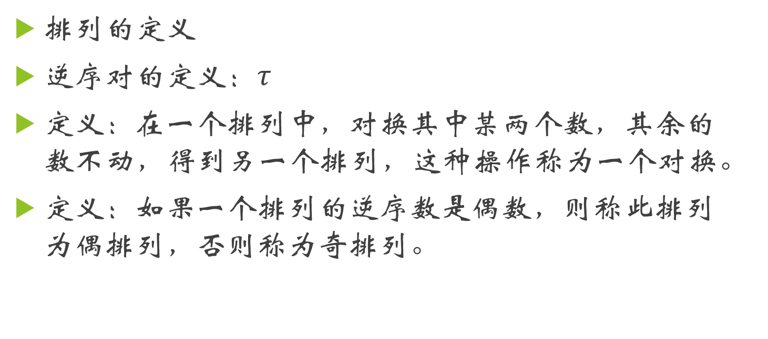
排列和逆序对
排列的定义
逆序对的定义：$τ$
定义：在一个排列中，对换其中某两个数，其余的数不动，得到另一个排列，这种操作称为一个对换。
定义：如果一个排列的逆序数是偶数，则称此排列为偶排列，否则称为奇排列。

Slide 4
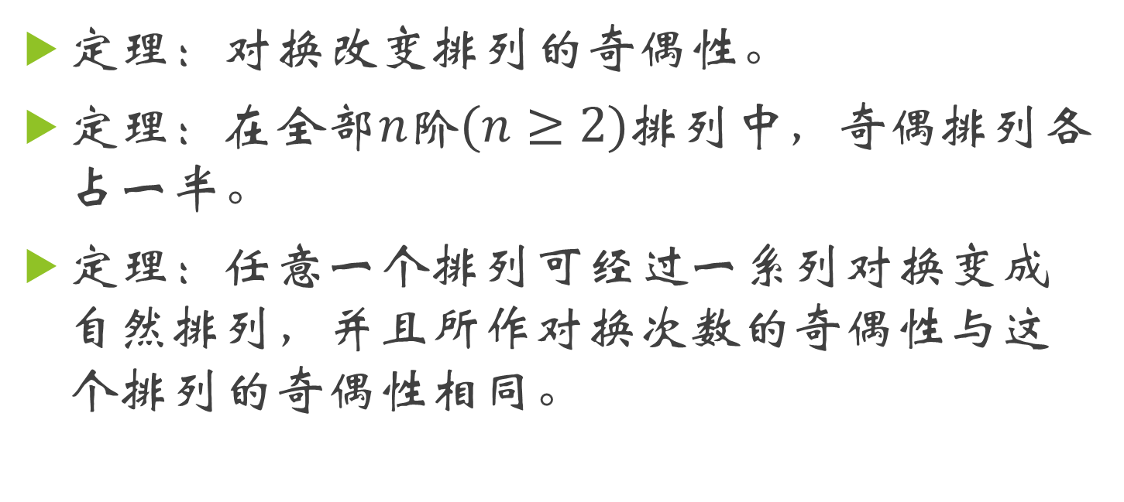
排列和逆序对
定理：对换改变排列的奇偶性。
定理：在全部$n阶(n≥2)排列中，奇偶$排列各占一半。
定理：任意一个排列可经过一系列对换变成自然排列，并且所作对换次数的奇偶性与这个排列的奇偶性相同。

Slide 5
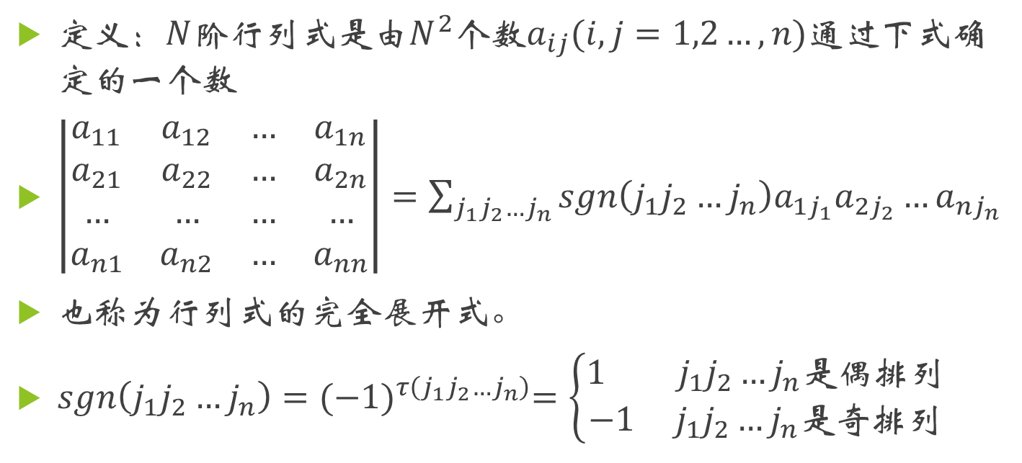
行列式
定义：$N$阶行列式是由$N^{2}$个数$a_{ij}(i,j=1,2…,n)通过$下式确定的一个数
$\left|\begin{matrix}a_{11} & a_{12} & … & a_{1n} \\ a_{21} & a_{22} & … & a_{2n} \\ … & … & … & … \\ a_{n1} & a_{n2} & … & a_{nn}\end{matrix}\right|=\sum_{j_{1}j_{2}…j_{n}}{sgn\left(j_{1}j_{2}…j_{n}\right)a_{1j_{1}}a_{2j_{2}}…a_{nj_{n}}}$
也称为行列式的完全展开式。
$sgn\left(j_{1}j_{2}…j_{n}\right)={(−1)}^{τ\left(j_{1}j_{2}…j_{n}\right)}=\left\{\begin{aligned}1{ j}_{1}j_{2}…j_{n}是偶排列 \\ −1{ j}_{1}j_{2}…j_{n}是奇排列\end{aligned}\right.$

Slide 6
行列式
引理：行列互换，值不变。
引理：用一个数乘行列式的某行等于用这个数乘此行列式。
引理：如果行列式中某一行是两组数之和，则这个行列式等于两个行列式之和，这两个行列式分别以这两组数为该行，而其余各行与原行列式对应各行相同。
引理：对换行列式中两行的位置，行列式反号。
引理：如果行列式中有两行成比例，则行列式等于0。
引理：把一行的某个倍数加到另一行，行列式的值不变。

Slide 7

余子式
定义：行列式$D$的第$i$行第$j$列的余子式$M_{ij}$是将行列式的第$i$行第$j$列去掉之后剩下的行列式的值。
定义：行列式$D$的第$i$行第$j$列的代数余子式$T_{ij}=\left|M_{ij}\right|×{\left(−1\right)}^{i+j}$
怎么利用余子式来求行列式的值？

Slide 8
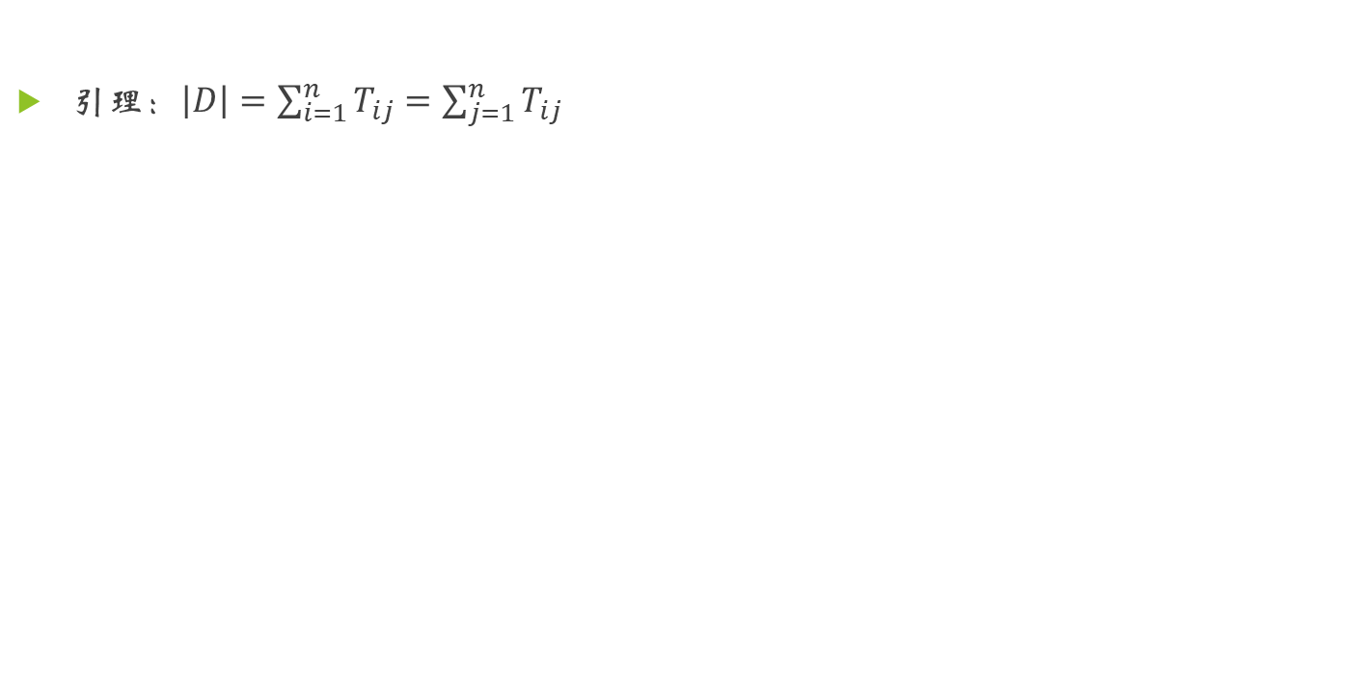
余子式
引理：$\left|D\right|=\sum_{i=1}^{n}{T_{ij}}=\sum_{j=1}^{n}{T_{ij}}$

Slide 9
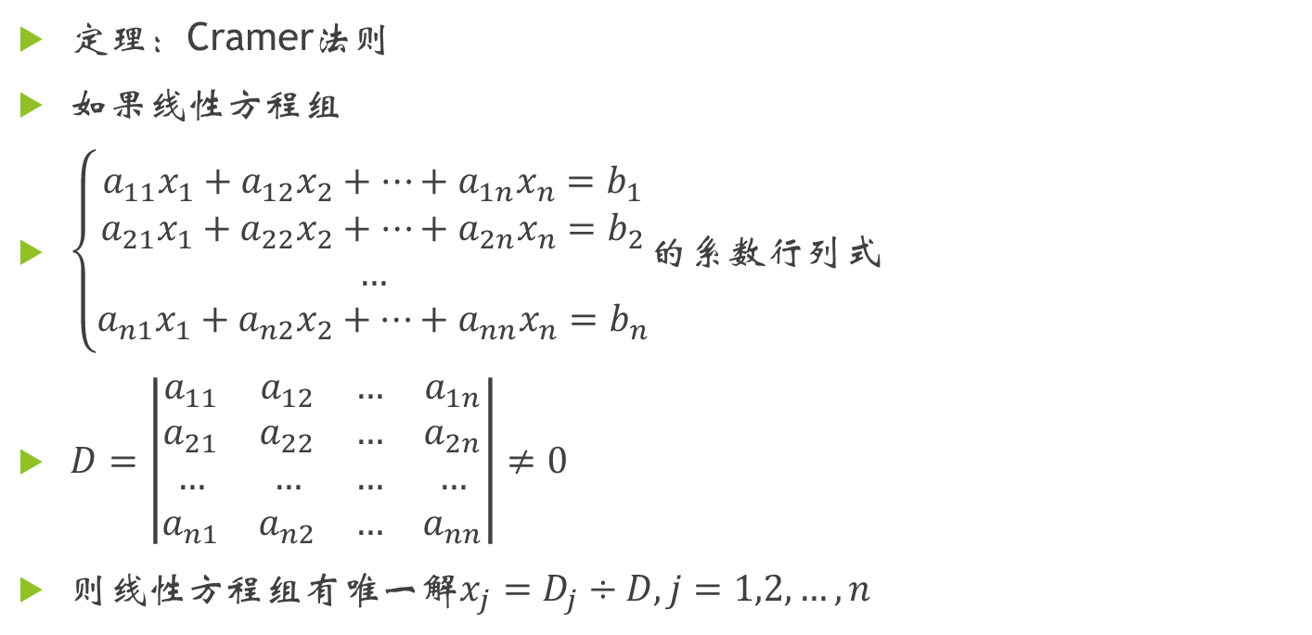
Cramer法则
定理：Cramer法则
如果线性方程组
$\left\{\begin{aligned}a_{11}x_{1}+a_{12}x_{2}+…+a_{1n}x_{n}=b_{1} \\ a_{21}x_{1}+a_{22}x_{2}+…+a_{2n}x_{n}=b_{2} \\ … \\ a_{n1}x_{1}+a_{n2}x_{2}+…+a_{nn}x_{n}=b_{n}\end{aligned}\right.$的系数行列式
$D=\left|\begin{matrix}a_{11} & a_{12} & … & a_{1n} \\ a_{21} & a_{22} & … & a_{2n} \\ … & … & … & … \\ a_{n1} & a_{n2} & … & a_{nn}\end{matrix}\right|≠0$
则线性方程组有唯一解$x_{j}=D_{j}÷D, j=1,2,…,n$

Slide 10

Cramer法则
其中
$D_{j}=\left|\begin{matrix}a_{11} & … & a_{1j−1} & b_{1} & a_{1j+1} & … & a_{1n} \\ a_{21} & … & a_{2j−1} & b_{2} & a_{2j+1} & … & a_{2n} \\ … & … & … & … & … & … & … \\ a_{n1} & … & a_{nj−1} & b_{n} & a_{nj+1} & … & a_{nn}\end{matrix}\right|$
证明思路：
先证明是解，再证明唯一性

Slide 11
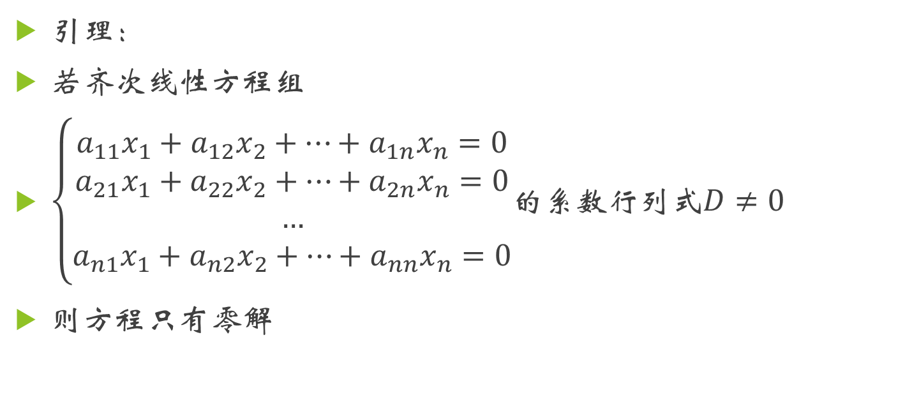
Cramer法则
引理：
若齐次线性方程组
$\left\{\begin{aligned}a_{11}x_{1}+a_{12}x_{2}+…+a_{1n}x_{n}=0 \\ a_{21}x_{1}+a_{22}x_{2}+…+a_{2n}x_{n}=0 \\ … \\ a_{n1}x_{1}+a_{n2}x_{2}+…+a_{nn}x_{n}=0\end{aligned}\right.$的系数行列式$D≠0$
则方程只有零解

Slide 12
Cramer法则
引理：
如果齐次线性方程组有非零解，则系数行列式必为零。

Slide 13
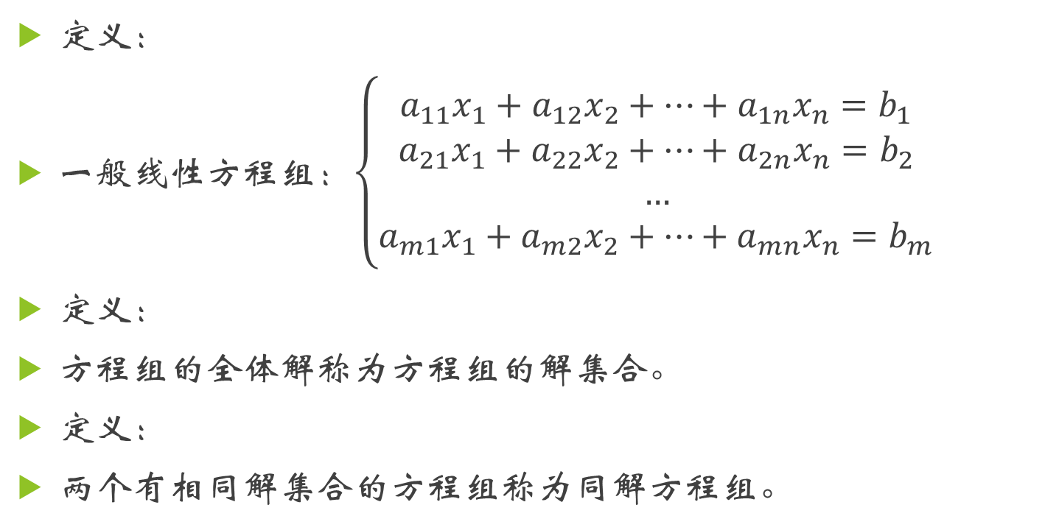
一般线性方程组
定义：
一般线性方程组：$\left\{\begin{aligned}a_{11}x_{1}+a_{12}x_{2}+…+a_{1n}x_{n}=b_{1} \\ a_{21}x_{1}+a_{22}x_{2}+…+a_{2n}x_{n}=b_{2} \\ … \\ a_{m1}x_{1}+a_{m2}x_{2}+…+a_{mn}x_{n}=b_{m}\end{aligned}\right.$
定义：
方程组的全体解称为方程组的解集合。
定义：
两个有相同解集合的方程组称为同解方程组。

Slide 14
一般线性方程组
定义：线性方程组的初等变换
1、用一个非零数乘以某个方程。
2、将一个方程的k倍加到另一个方程上。
3、交换两个方程的位置。
初等变换把一个方程组变为同解方程组。

Slide 15

一般线性方程组
定义：系数矩阵：
$\left(\begin{matrix}a_{11} & a_{12} & … & a_{1n} \\ a_{21} & a_{22} & … & a_{2n} \\ … & … & … & … \\ a_{m1} & a_{m2} & … & a_{mn}\end{matrix}\right)$
定义：增广矩阵：
$\left(\begin{matrix}a_{11} & a_{12} & … & a_{1n} & b_{1} \\ a_{21} & a_{22} & … & a_{2n} & b_{2} \\ … & … & … & … & … \\ a_{m1} & a_{m2} & … & a_{mn} & b_{m}\end{matrix}\right)$

Slide 16
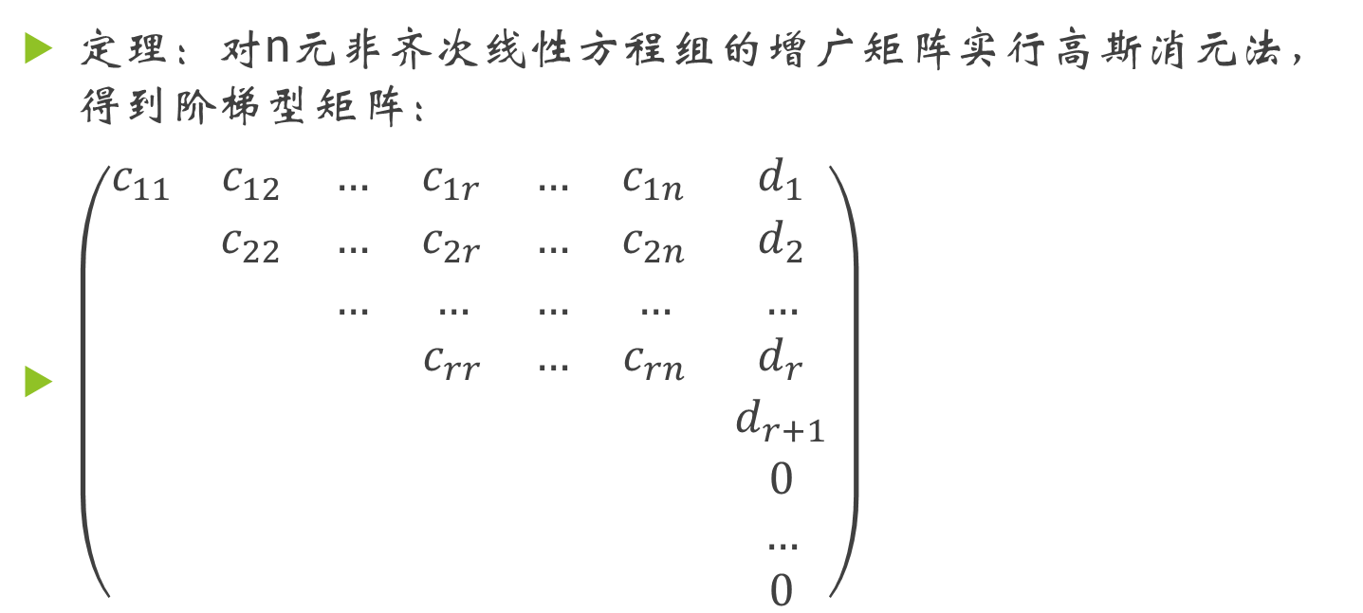
高斯消元法
定理：对n元非齐次线性方程组的增广矩阵实行高斯消元法，得到阶梯型矩阵：
$\left(\begin{matrix}c_{11} & c_{12} & … & c_{1r} & … & c_{1n} & d_{1} \\ & c_{22} & … & c_{2r} & … & c_{2n} & d_{2} \\ & & … & … & … & … & … \\ & & & c_{rr} & … & c_{rn} & d_{r} \\ & & & & & & d_{r+1} \\ & & & & & & 0 \\ & & & & & & … \\ & & & & & & 0\end{matrix}\right)$

Slide 17
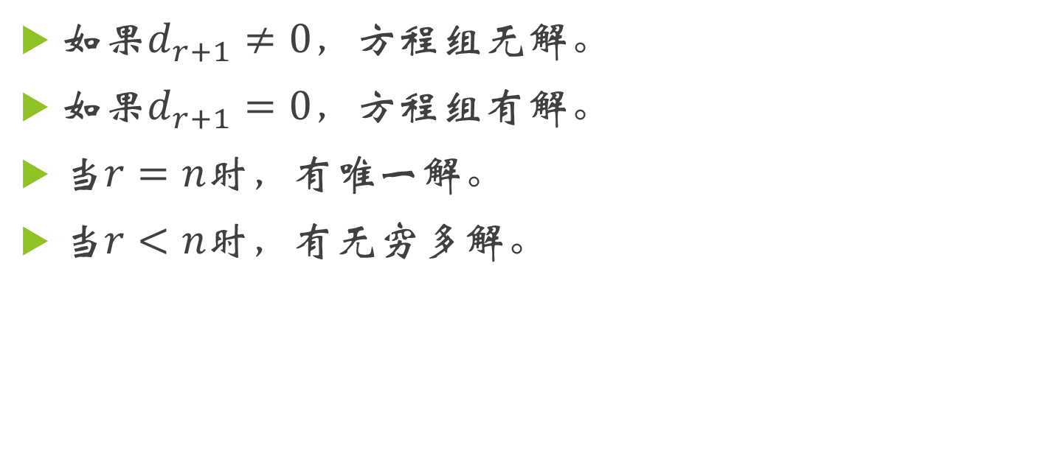
高斯消元法
如果$d_{r+1}≠0，$方程组无解。
如果$d_{r+1}=0，$方程组有解。
当$r=n时$，有唯一解。
当$r<n时$，有无穷多解。

Slide 18
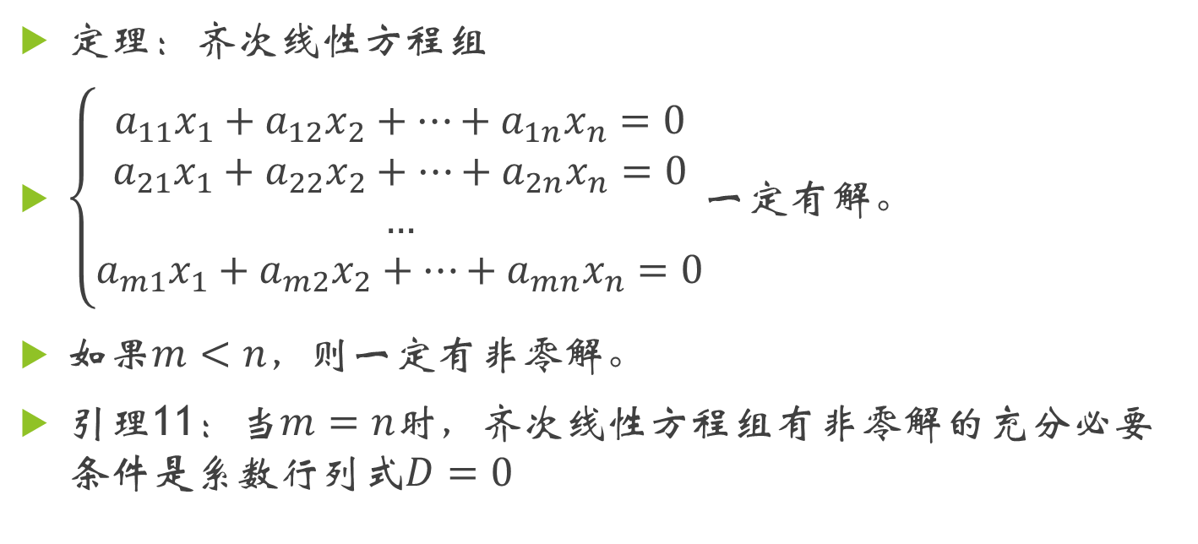
高斯消元法
定理：齐次线性方程组
$\left\{\begin{aligned}a_{11}x_{1}+a_{12}x_{2}+…+a_{1n}x_{n}=0 \\ a_{21}x_{1}+a_{22}x_{2}+…+a_{2n}x_{n}=0 \\ … \\ a_{m1}x_{1}+a_{m2}x_{2}+…+a_{mn}x_{n}=0\end{aligned}\right.$一定有解。
如果$m<n，$则一定有非零解。
引理11：当$m=n时$，齐次线性方程组有非零解的充分必要条件是系数行列式$D=0$

Slide 19
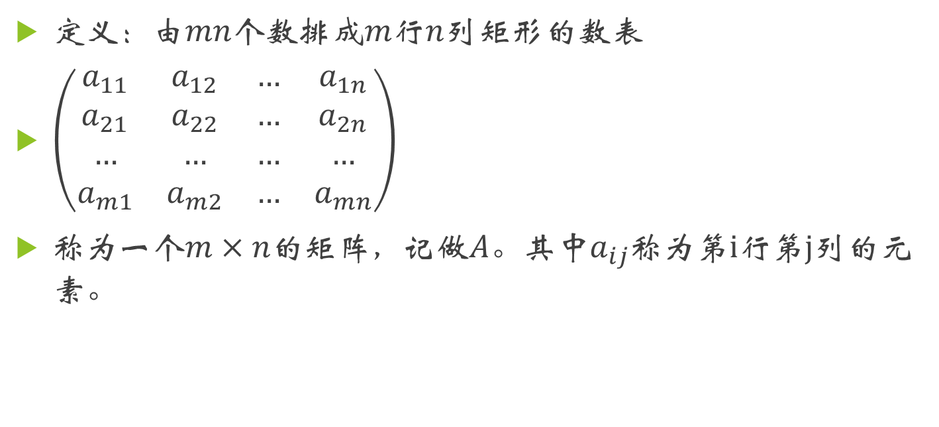
矩阵
定义：由$mn个数$排成$m行n列$矩形的数表
$\left(\begin{matrix}a_{11} & a_{12} & … & a_{1n} \\ a_{21} & a_{22} & … & a_{2n} \\ … & … & … & … \\ a_{m1} & a_{m2} & … & a_{mn}\end{matrix}\right)$
称为一个$m×n的$矩阵，记做$A。$其中$a_{ij}称为$第$i$行第$j$列的元素。

Slide 20

矩阵
特殊的矩阵种类：
零矩阵 $0$
对角矩阵
单位矩阵 $I$
纯量矩阵：$A=diag\left(c,c,…,c\right)$
上三角矩阵
下三角矩阵
对称矩阵
反对称矩阵

Slide 21
矩阵
定义：矩阵的相等
定义：矩阵的加法
定义：矩阵的数量乘法

Slide 22
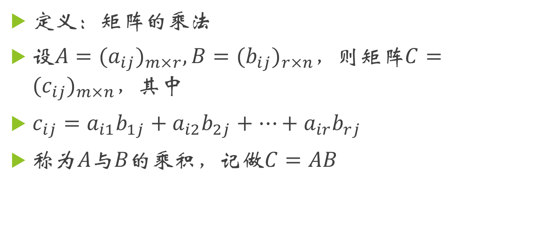
矩阵乘法
定义：矩阵的乘法
设$A={(a_{ij})}_{m×r},B={(b_{ij})}_{r×n}，$则矩阵$C={(c_{ij})}_{m×n}，$其中
$c_{ij}=a_{i1}b_{1j}+a_{i2}b_{2j}+…+a_{ir}b_{rj}$
称为$A与B的乘积$，记做$C=AB$

Slide 23

矩阵乘法
矩阵乘法的一个重要例子：
$\left\{\begin{aligned}a_{11}x_{1}+a_{12}x_{2}+…+a_{1n}x_{n}=b_{1} \\ a_{21}x_{1}+a_{22}x_{2}+…+a_{2n}x_{n}=b_{2} \\ … \\ a_{m1}x_{1}+a_{m2}x_{2}+…+a_{mn}x_{n}=b_{m}\end{aligned}\right.$

Slide 24

矩阵乘法
令$A=\left(\begin{matrix}a_{11} & a_{12} & … & a_{1n} \\ a_{21} & a_{22} & … & a_{2n} \\ … & … & … & … \\ a_{m1} & a_{m2} & … & a_{mn}\end{matrix}\right) x=\left(\begin{matrix}x_{1} \\ x_{2} \\ … \\ x_{n}\end{matrix}\right) b=\left(\begin{matrix}b_{1} \\ b_{2} \\ … \\ b_{m}\end{matrix}\right)$
则方程组可以写为$Ax=b$

Slide 25

矩阵乘法
矩阵乘法的性质：
$0A=0,A0=0$
$IA=A,AI=A$
$A\left(BC\right)=\left(AB\right)C$
$A\left(B+C\right)=AB+AC$
$\left(B+C\right)A=BA+CA$

Slide 26

逆矩阵
定义：设$A是n阶$方阵,如果存在$n$阶$方阵B使得AB=BA=I$
则称$A是可逆$的（或者非奇异的），$B是A的$一个逆矩阵。
否则称$A是$不可逆的（或奇异的）

Slide 27
逆矩阵
定理：逆矩阵如果存在，则逆矩阵唯一

Slide 28
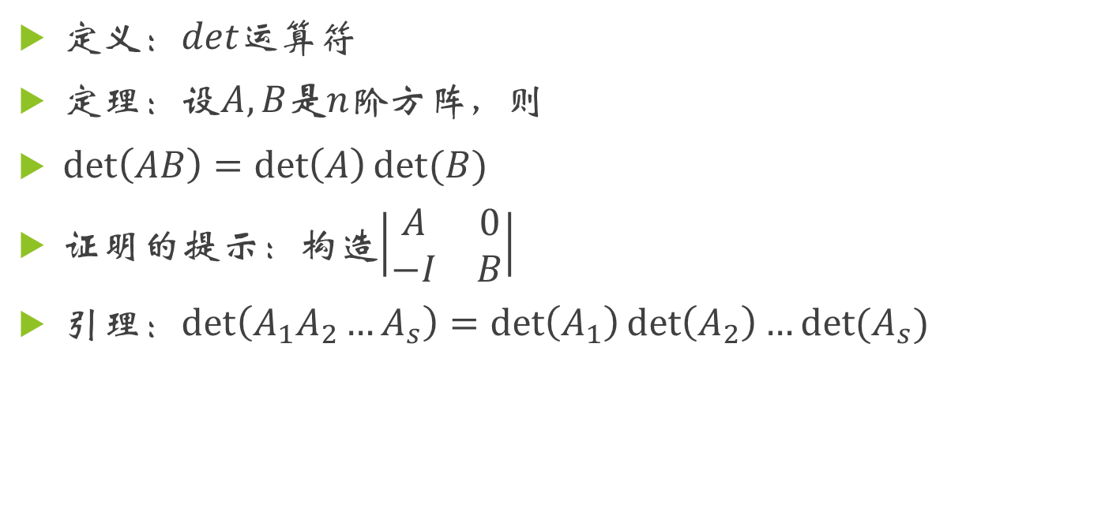
逆矩阵
定义：$det运算符$
定理：设$A,B是n阶$方阵，则
$\det\left(AB\right)=\det\left(A\right)det⁡(B)$
证明的提示：构造$\left|\begin{matrix}A & 0 \\ −I & B\end{matrix}\right|$
引理：$\det\left(A_{1}A_{2}…A_{s}\right)=\det\left(A_{1}\right)\det\left(A_{2}\right)…det⁡(A_{s})$

Slide 29

逆矩阵
求逆矩阵的方法：
待定系数法
公式法：$A^{−1}=\frac{1}{det⁡(A)}A^{∗}$
定义法：若$AB=I,则B=A^{−1}$

Slide 30

逆矩阵
逆矩阵的性质：
${(A^{−1})}^{−1}=A$
${(AB)}^{−1}=B^{−1}A^{−1}$
${(kA)}^{−1}=k^{−1}A^{−1}$

Slide 31

逆矩阵
定理：设$A为n阶$方阵，若$A可逆$，则线性方程组$AX=b有$唯一解$X=A^{−1}b$

Slide 32
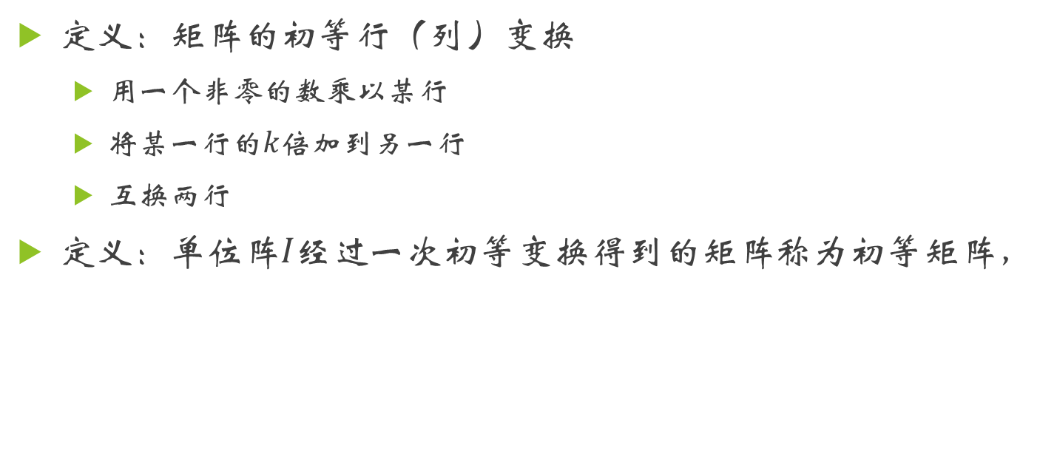
初等变换
定义：矩阵的初等行（列）变换
用一个非零的数乘以某行
将某一行的$k$倍加到另一行
互换两行
定义：单位阵$I经过$一次初等变换得到的矩阵称为初等矩阵，

Slide 33

初等变换
初等矩阵：
$\left(\begin{matrix}1 & & & & & & \\ & … & & & & & \\ & & 1 & & & & \\ & & & λ & & & \\ & & & & 1 & & \\ & & & & & … & \\ & & & & & & 1\end{matrix}\right)$

Slide 34

初等变换
初等矩阵：
$\left(\begin{matrix}1 & & & & & & \\ & … & & & & & \\ & & 1 & & & & \\ & & … & … & & & \\ & & μ & … & 1 & & \\ & & & & & … & \\ & & & & & & 1\end{matrix}\right)$

Slide 35

初等变换
$\left(\begin{matrix}1 & & & & & & & & & & \\ & … & & & & & & & & & \\ & & 1 & & & & & & & & \\ & & & 0 & & … & & 1 & & & \\ & & & & 1 & & & & & & \\ & & & … & & … & & … & & & \\ & & & & & & 1 & & & & \\ & & & 1 & & … & & 0 & & & \\ & & & & & & & & 1 & & \\ & & & & & & & & & … & \\ & & & & & & & & & & 1\end{matrix}\right)$

Slide 36

初等变换
定理：用初等矩阵左（右）乘矩阵$A$，相当于对矩阵$A实行$相应的初等行（列）变换
定理：初等矩阵都可逆。

Slide 37

初等变换
定义：若矩阵$B可以$由矩阵$A经过$一系列初等变换得到，则称$A与B相抵$（等价），记做$A≅B$
定理：相抵是一种等价关系。

Slide 38
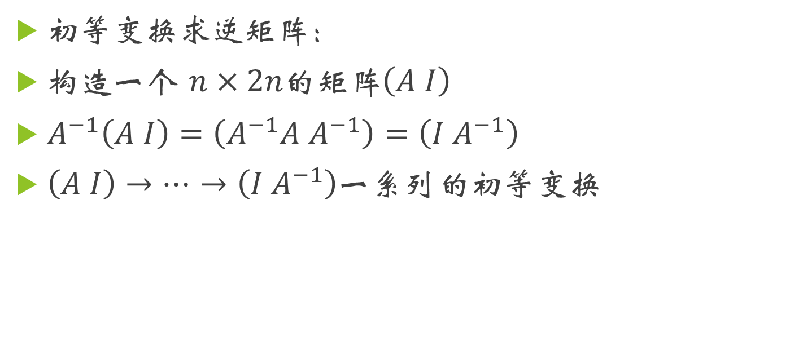
初等变换
初等变换求逆矩阵：
构造一个 $n×2n的$矩阵$\left(A I\right)$
$A^{−1}\left(A I\right)=\left(A^{−1}A A^{−1}\right)=\left(I A^{−1}\right)$
$\left(A I\right)→…→\left(I A^{−1}\right)一系列$的初等变换

Slide 39

基尔霍夫矩阵
定义：如果图$G$有总共$N$个点，那么图$G$的基尔霍夫矩阵$D$可以表示为：
$D_{ii}=degree\left(i\right)$
$D_{ij}=−cnt(i,j)$

Slide 40

基尔霍夫矩阵
引理：$\left|D\right|=0$
引理：如果图$G不连通$，任意余子式$M_{ii}=0。$
引理：如果图$G$是一棵树，那么任意余子式$M_{ii}=1$。
引理：如果图$G$是一棵树，那么给矩阵$D_{11}$加上$1$之后，余子式$M_{11}=1$。

Slide 41

矩阵树定理
定理：给定图$G$，则图$G$的生成树的个数等于其对应的基尔霍夫矩阵的主余子式的值。

Slide 42

Binet-Cauchy定理
定理：如果矩阵$A,B$分别是$n×m$和$m×n$的矩阵，$C=A×B，$那么有
$\left|C\right|=\sum_{s∈(_{n}^{m})}{\left|A_{n,S}\right|×\left|B_{S,n}\right|}$

Slide 43

矩阵树定理
证明：
对于图$G$，有$n$个点$m$条边的图，构造点边相关矩阵$B$
对于第$k$条边$\left(i,j\right),i<j$，$B_{ik}=1,B_{jk}=−1$。
则$BB^{T}=D$
考虑$BB^{T}$和$M_{11}$的关系

Slide 44
不用了
zhx

Slide 45
这里是没有什么用的东西
囚徒困境
What’s the result?
 | Defect | Cooperate
Defect | -2,-2 | 0,3
Cooperate | -3,0 | -1,-1

Slide 46
这里是没有什么用的东西
所有人都会选择defect，因为defect会lead to局部最大收益。

Slide 47
这里是没有什么用的东西
纳什均衡
纯策略纳什均衡：每一个人都不会改变自己的策略
纯策略纳什均衡一定存在吗？
 | Defect | Cooperate
Defect | -2,-2 | 0,3
Cooperate | -3,0 | -1,-1

Slide 48
这里是没有什么用的东西
投硬币
不存在纯策略纳什均衡
 | H | T
H | 1,-1 | -1,1
T | -1,1 | 1,-1

Slide 49
这里是没有什么用的东西
混合策略：以一定概率采取某种行动
混合策略纳什均衡：所有人都不会改变自己的策略
 | H | T
H | 1,-1 | -1,1
T | -1,1 | 1,-1

Slide 50
这里是没有什么用的东西
小练习：
求出所有的纯策略纳什均衡、混合策略纳什均衡。
 | B | S | X
B | 4,2 | 0,0 | 0,1
S | 0,0 | 2,4 | 1,3

Slide 51

这里是没有什么用的东西
(B,B)
(S,S)
$[\left(\frac{3}{4},\frac{1}{4}\right),\left(\frac{1}{5},0,\frac{4}{5}\right)]$
蛤蛤
然而找纳什均衡是PPADC的
不懂查wiki
https://en.wikipedia.org/wiki/PPAD_(complexity)

Slide 52
这里是没有什么用的东西
零和游戏
我的加上你的永远是个蛋
Minmax策略：我要最小化你的
Maxmin策略：我要最大化我的
都是一样的
而且都是纳什均衡
我懒得证明了

Slide 53
现在开始是有用的东西
博弈论与决策论
多人决策
组合博弈
序贯性(sequential)
信息完全(perfect information)
组合博弈的结果
永远不结束 – 平局
游戏结束(某玩家无法作出任何操作)
该玩家失败 - Normal Rule
该玩家获胜 - Misère Rule

Slide 54
必胜态和必败态
平等博弈和不平等博弈
转移不取决于玩家，就是平等博弈。
平等博弈的必胜必败态定义：
必胜态(N-position)：存在一个操作能使当前状态转移到必败态。
必败态(P-position)：所有终止的状态都是必败态，或者该状态上的所有操作都会转移到必胜态。
不平等博弈的必胜必败态？

Slide 55
游戏状态转移的关系
如果游戏的状态转移图构成一个DAG
则每个状态不是必败就是必胜
递推可证
如果游戏的状态转移不是一个DAG？

Slide 56
举个栗子
有一个整数S（2<=S<=200），先手在S上减掉一个数x，至少是1，但小于S。之后双方轮流把S减掉一个正整数，但都不能超过先前一回合对方减掉的数的k倍，减到0的一方获胜。问先手是否必胜？

Slide 57
把栗子拨开
直接记忆化搜索！
dp[i][j]表示当前剩下的数为i，最多能减的数为j的状态，dp[i][j] = = 1必胜，否则必败
dp[i][j]->dp[i-x][x*k](1<=x<=j)
如果对于某个x， dp[i-x][x*k] = = 0，则dp[i][j]=1,否则dp[i][j]=0
要求的为dp[S][S-1]
O(S^3)
S 2000？

Slide 58
把栗子再拨开一点
一个性质：dp[i][j]关于j单调不减!
令f[i] = min{j|dp[i][j]=1}
若 x=f[i]则dp[i-x][kx]=0 且 x=1 或 dp[i-(x-1)][k(x-1)]=1
即 f[i-x]>kx 且f[i-(x-1)]<=k(x-1)
所以f[i] = min{j|f[i-j]>kj},f[0]=inf
O(S^2)
思考：如果S<=2000000?

Slide 59
复合游戏的和
状态由若干个独立的子游戏状态构成
每次选择一个子游戏做一个该游戏合法的操作
SG定理
复合游戏的SG函数值等于子游戏的SG函数值的异或和

Slide 60
SG函数
如果游戏状态转移构成一个DAG
SG函数
SG(x)为不在后继结点数值集合中的最小非负整数
终止态的SG函数值为0
必胜态的SG函数值大于0
必败态的SG函数值等于0

Slide 61
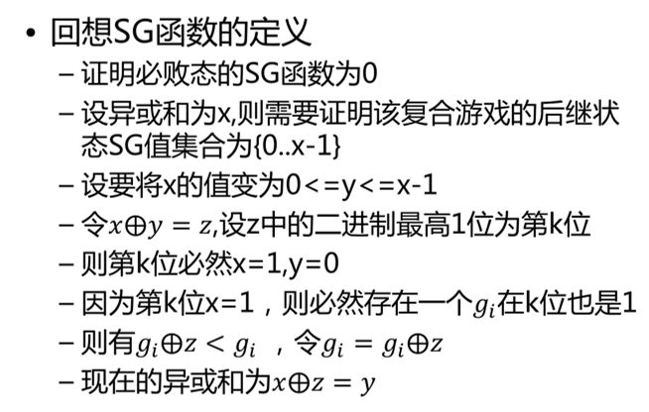
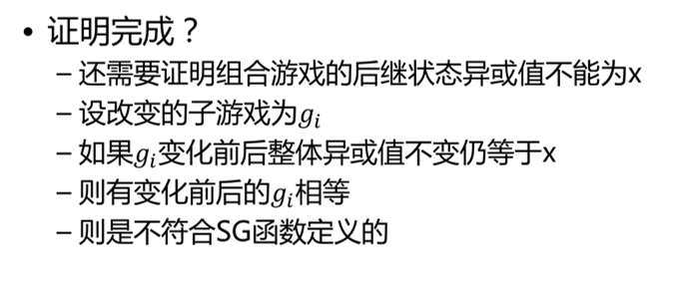
证明
懒得证了
这页ppt有解答
下来自己翻翻

Slide 62
NIM博弈
一堆石子，有N个，每次可取1-N个。轮流取，不能取则输。
SG函数显然为SG(i)=i
N堆石子？
子游戏的和，SG函数异或即可，即为各堆石子数异或值
每次只能取1-k个？

Slide 63
再举个栗子
n+1堆石子，最左边一堆石头有2012个，两个人分别进行操作。一次操作可以选取两堆不同的石堆分别增加或减少一个石子（一加一减，或给已经不剩石子的堆加一个都是允许的）。为了保证游戏会在有限步内结束，规定所选的两堆中右边的那一堆一定要包含奇数个石子,无路可走者输.问先手是否必胜？

Slide 64
栗子的里面
将最左边一堆视为第0堆，将石子数为奇数的石子堆的编号异或起来，结果为0则先手必败，否则必胜
其实是转化为了NIM博弈

Slide 65
又是栗子
一堆石头N个，两个人轮流分。每次选择一个石堆，就地分成若干(大于1)堆，满足每堆之间的公差为1。不能分的那个人失败。
例如3只能分成1，2
然后1,2都不能再分了。
假设两个人采取最优策略，问谁胜
N<=10^5

Slide 66
栗子的外面
递推求解SG函数
SG(3)后继只有SG(1,2)=SG(1) XOR SG(2)=0
所以SG(3)=1
SG(6)的后继只有SG(1,2,3)=1
所以SG(6)=0
每次操作N至少少一半，记忆化搜索

Slide 67
怎么还是栗子
1xN(1<=N<=2000)的空格子，双方轮流操作，每次选一个没有被标记的格子，将其标记，如果某人操作完后，存在3个连续的格子都被标记了，那么他就获胜了，问先手是否有必胜策略？

Slide 68
栗子的中间
一个性质：每次标记了某个格子后，它周围某些格子不能去标记！
每次相当于将其分成两段！
直接利用性质去求sg函数的值即可
O(N^2)

Slide 69
居然还有栗子
David 玩一个石子游戏。游戏中，有n堆石子,被编号为0..n-1。两名玩家轮流取石子。每一轮游戏，每名玩家选取3堆石子i,j,k(i<j,j<=k,且至少有一枚石子在第i堆石子中)，从i中取出一枚石子，并向j，k中各放入一枚石子(如果j=k则向k中放入2颗石子)。最先不能取石子的人输。问先手是否有必胜策略。

Slide 70
栗子的周围
原来的每堆石子数模2没有影响
把每一颗石子看成一堆
对于在第i堆的石子来说，后继状态就是两颗分别在第j堆和第k堆的石子 (i<j<=k)
O(n^3)

Slide 71
这也是栗子？
有N堆石子放在N级楼梯上，楼梯编号为0..N-1，每堆有a[n]个石子。两人轮流游戏，每次将任意堆中的任意个石子移动到它下面那一层楼梯上,0号的石子不能动。直到所有石子都移动到0号,那个人就赢了。问先手是否有必胜策略 。

Slide 72
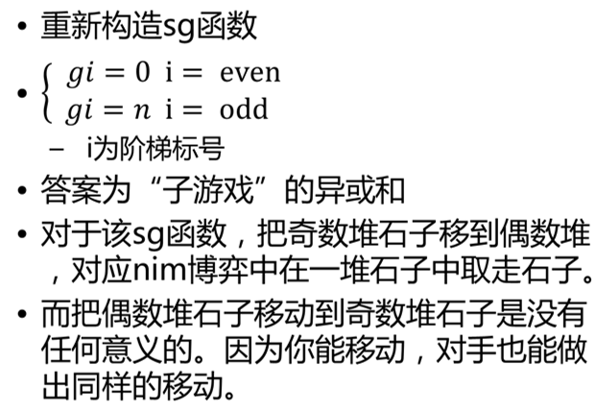
栗子的下面
子游戏SG函数求和？
子游戏的独立性没了！

Slide 73
到底有多少栗子
N*M的棋盘，每个格子有一定数量棋子，每次可将某个格子部分或全部棋子向右或向下移动，问谁赢。

Slide 74
栗子的周围
到右下manhattan距离为奇数的才有作用

Slide 75
除了栗子没点别的了吗
长度为N的环，每次可删掉连续的长度在[1,M]的一段，问谁赢。

Slide 76
栗子的正面
判断后手是否可将其分为两份一样的部分

Slide 77
全TM是栗子
给你N堆石子，现在你每次可以将一堆有x个的石子分为k和k^x ,且k<x and (k^x )<x，并且每人有一次机会将某堆石子个数翻倍，问谁赢

Slide 78
栗子的反面
HDU4388
最后不能操作的堆中石子个数一定是2的某个次方
每次操作二进制中1的奇偶性不变

Slide 79

栗子的世界
给你$n$个数$a_{1},⋯,a_{n}$，现在两个人去构造一个数列$x:x_{0}=0,x_{i}=x_{i−1}+a_{j} or x_{i}=x_{i−1}−a_{j}, 且x_{i−2}<x_{i}<=K$，问谁获胜

Slide 80
栗子是圆的
HDU4371
每人必然选择+amin
否则对手可以一直选-amin

Slide 81
终于到最后一个栗子了
取石子游戏，你现在可以对每堆添加石子，问至少添加多少使得后手必胜，N<=10，ai<=10^6。

Slide 82
栗子是方的
HDU4317
dp[i][S]表示前i位满足条件，现在有S这些堆需要进位的情况下最少需要的石子数。

Slide 83
傻了吧？
直接按定义依据胜负关系转移
状态or转移需要一定代码功底(CF63E) 根据SG函数
状态or转移需要一定代码功底(CF138D)
暴力找规律然后证明(CF256C)
经典的模型的变形
对称操作的应用
暴力找规律(HDU4111)
自己推导(HDU4315)

Slide 84
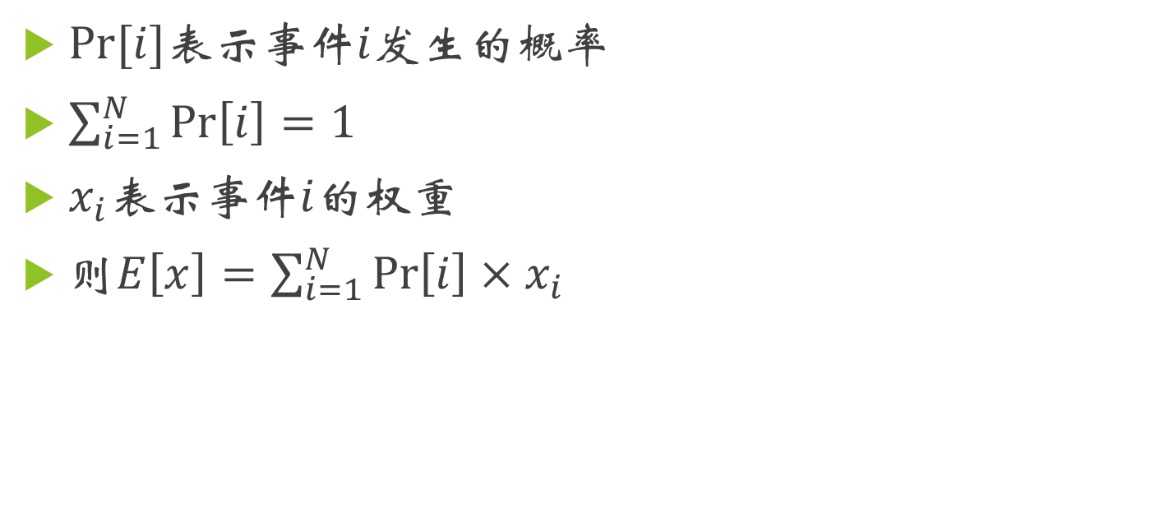
概率期望的基本知识
$Pr⁡[i]$表示事件$i$发生的概率
$\sum_{i=1}^{N}{\operatorname{Pr}\left[i\right]=1}$
$x_{i}$表示事件$i$的权重
则$E\left[x\right]=\sum_{i=1}^{N}{\operatorname{Pr}\left[i\right]×x_{i}}$

Slide 85

概率期望的基本知识
对于独立事件$i$和$j$
$\operatorname{Pr}\left[i∧j\right]=\operatorname{Pr}\left[i\right]×Pr⁡[j]$
事件$i与$事件$j的$期望是可加的

Slide 86
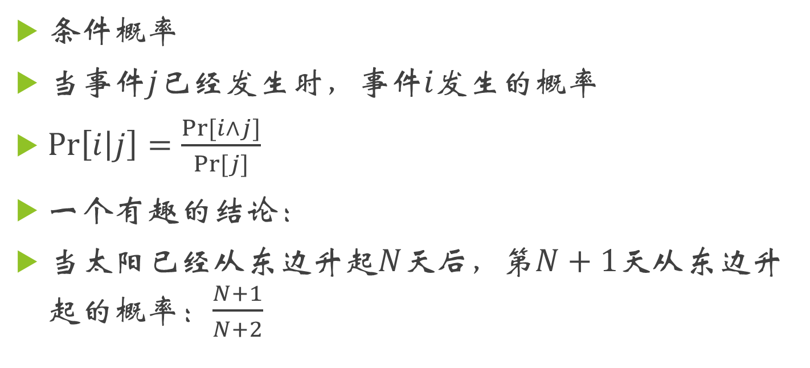
概率期望的基本知识
条件概率
当事件$j已经发生$时，事件$i$发生的概率
$\operatorname{Pr}\left[i | j\right]=\frac{Pr⁡[i∧j]}{Pr⁡[j]}$
一个有趣的结论：
当太阳已经从东边升起$N$天后，第$N+1$天从东边升起的概率：$\frac{N+1}{N+2}$

Slide 87
Problem 1
在小葱和小泽面前有三瓶药，其中有两瓶是毒药，每个人必须喝一瓶
小葱和小泽各自选了一瓶药，小泽手速比较快将药喝了下去，然后就挂掉了
小葱想活下去，他是应该喝掉手上的这瓶，还是另外剩下的一瓶呢？

Slide 88
Problem 1
显然无所谓

Slide 89
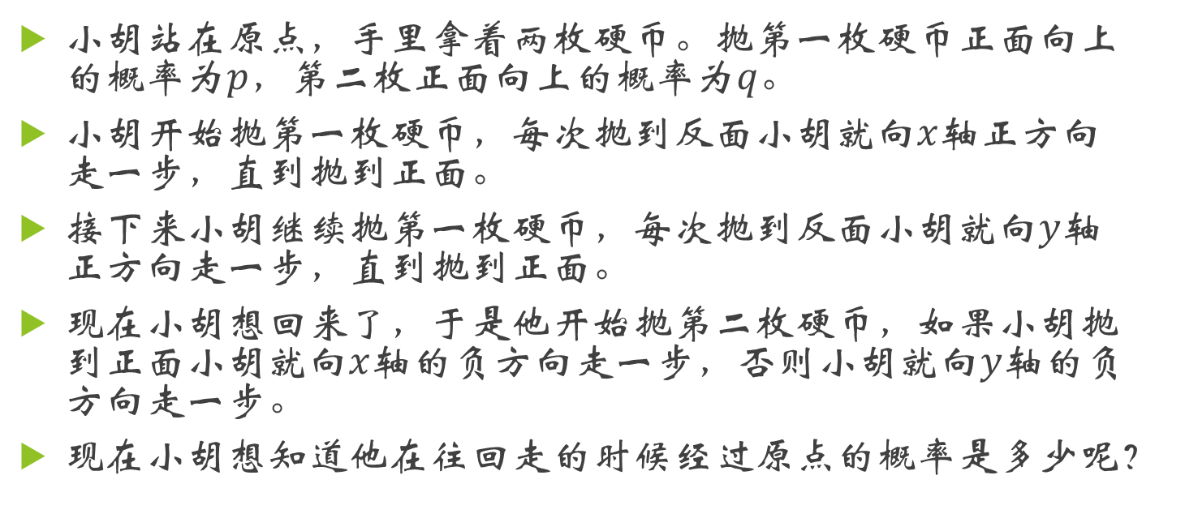
Problem 2
小胡站在原点，手里拿着两枚硬币。抛第一枚硬币正面向上的概率为$p，$第二枚正面向上的概率为$q$。
小胡开始抛第一枚硬币，每次抛到反面小胡就向$x$轴正方向走一步，直到抛到正面。
接下来小胡继续抛第一枚硬币，每次抛到反面小胡就向$y$轴正方向走一步，直到抛到正面。
现在小胡想回来了，于是他开始抛第二枚硬币，如果小胡抛到正面小胡就向$x$轴的负方向走一步，否则小胡就向$y$轴的负方向走一步。
现在小胡想知道他在往回走的时候经过原点的概率是多少呢？

Slide 90
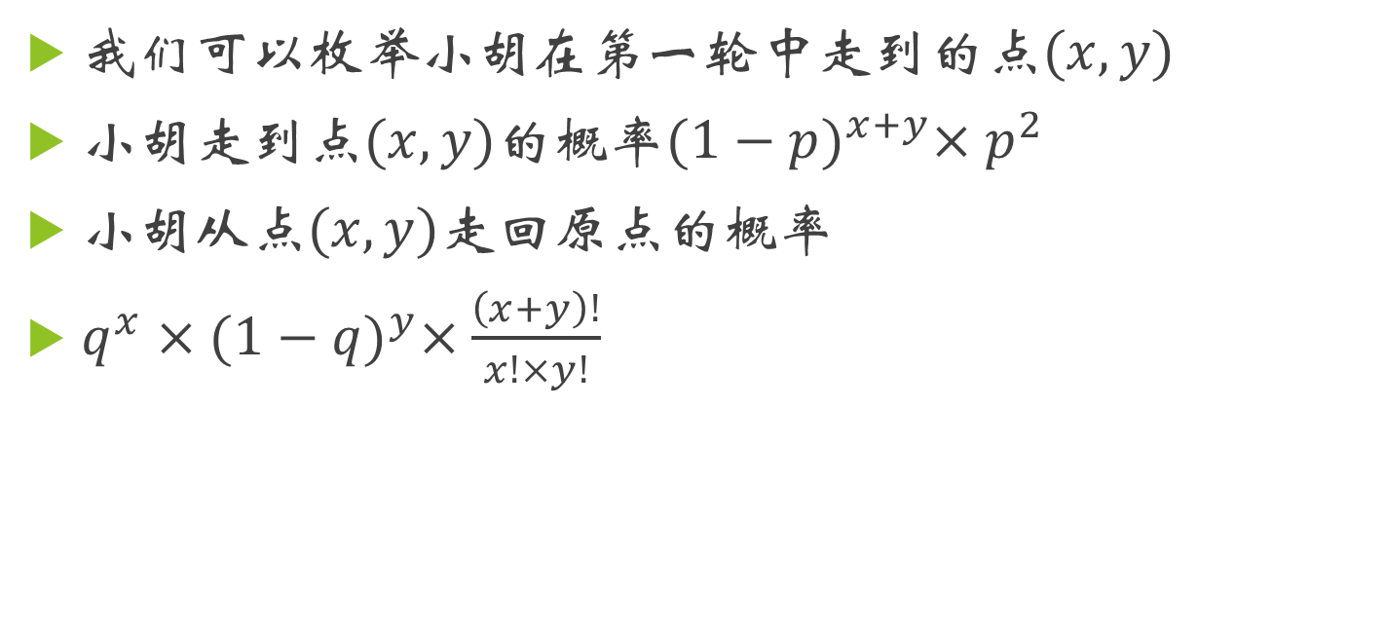
Problem 2
我们可以枚举小胡在第一轮中走到的点$(x,y)$
小胡走到点$(x,y)$的概率${(1−p)}^{x+y}×p^{2}$
小胡从点$(x,y)$走回原点的概率
$q^{x}×{(1−q)}^{y}×\frac{\left(x+y\right)!}{x!×y!}$

Slide 91
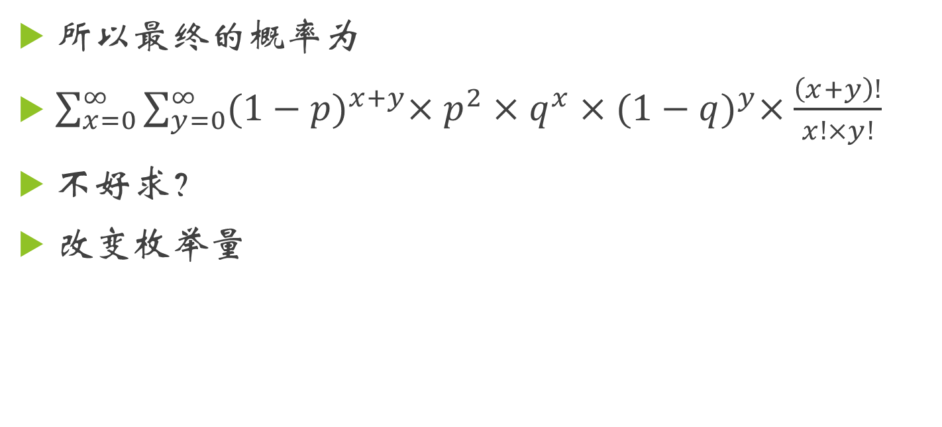
Problem 2
所以最终的概率为
$\sum_{x=0}^{∞}{\sum_{y=0}^{∞}{{(1−p)}^{x+y}×p^{2}×q^{x}×{(1−q)}^{y}×\frac{\left(x+y\right)!}{x!×y!}}}$
不好求？
改变枚举量

Slide 92
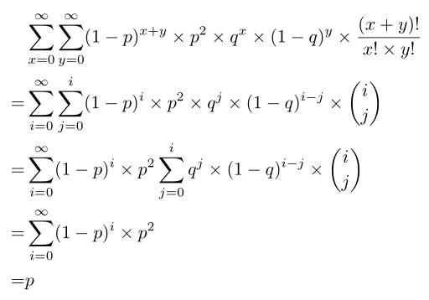

Problem 2
为什么？

Slide 93
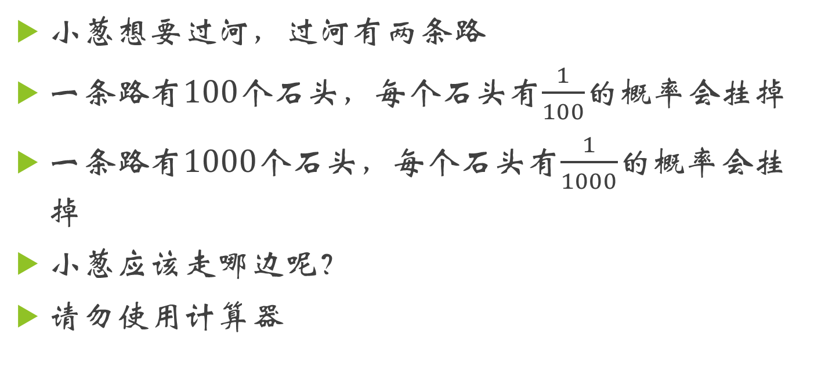
Problem 2.333333
小葱想要过河，过河有两条路
一条路有$100$个石头，每个石头有$\frac{1}{100}$的概率会挂掉
一条路有$1000$个石头，每个石头有$\frac{1}{1000}$的概率会挂掉
小葱应该走哪边呢？
请勿使用计算器

Slide 94

Problem 2.333333
${(\frac{999}{1000})}^{10}>\frac{999}{1000}×…×\frac{990}{991}=\frac{99}{100}$
${(\frac{999}{1000})}^{1000}{>(\frac{99}{100})}^{100}$

Slide 95

Problem 3
小葱在平面上画了很多条平行等间距为$l$的直线
小葱将长度为1的针投到这个平面上
问针与直线相交的概率

Slide 96


Problem 3
经典的蒲丰投针问题
分情况讨论
当$l≤1$

Slide 97


Problem 3
当$l>1$

Slide 98

Problem 4
小泽在数轴上的$0$点处
小泽每次有$r$的概率向右走，有$1−r$的概率向左走
问小泽走到$−1处$的概率

Slide 99

Problem 4
如果直接列求和式计算
大量组合数求和，卡特兰数，级数
设答案为$p，$则
$p=1−r+r×p^{2}$
${rp}^{2}−p+1−r=0$
$p=1舍去$ $p=\frac{1−r}{r}$
结束了？

Slide 100

Problem 4
当$r<\frac{1}{2}$时，$p$是多少？
此时应有$p=1$

Slide 101

Problem 5
小胡有一棵一个点的树，小胡会给这个点浇水，于是这个点会有$p$的概率长出两个儿子节点。
每次长出新的节点之后，小胡又会给新的节点浇水，它们也都有$p$的概率长出两个新的儿子节点。
小胡不希望自己被累死，所以小胡希望知道这棵树的大小是有限的的概率。

Slide 102
Problem 5
稍加观察分析便可知道
这个问题与Problem 4一模一样
如何证明等价？

Slide 103

Problem 6
考虑Problem 4
我们希望求出小泽在能够走到$−1的$情况下，走到$−1$的期望步数
换句话说，我们需要排除掉所有走无穷步的情况

Slide 104


Problem 6
设答案为$x$，则
$x=1×(1−r)+r×\left(1+x+x\right)$
$x=\frac{1}{1−2r}$
结束了？

Slide 105



Problem 6
我们还需要删掉向右走到了无穷远的情况
假设$p$是我们在Problem 4算出来的那个东西
$x=1−r+r×p^{2}×(1+\frac{2x}{p})$
$x=\frac{1−r}{\left(2r−1\right)×r}$
$r=\frac{1}{2}$很有趣的情况

Slide 106
Problem 7
思考题：
小葱有一个圆，小葱在这个圆内随机选三点，如果三点不在一条直线上那么它们可以唯一确定一个新的圆。
小葱想知道新的圆被原来的圆包含的概率。

